Slide 1

Notes:
- Léo, description du logo

Slide 2
Qu’est-ce ?
Jeu vidéo RPG
Univers héroïque fantaisie/piraterie.
Mise en contexte du héros.
Notes:
Jerome –
RPG
Combat par équipe
Tour par tour
Cartes

Slide 3
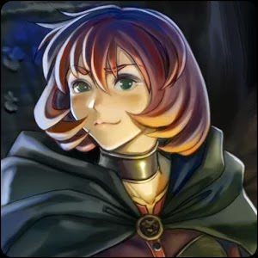
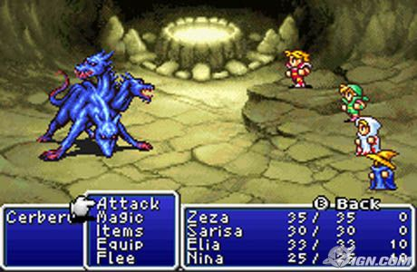
Fondement du jeu
Logging Quest 2 | Final Fantasy
Inspiration de base | Système de combat
Notes:
Thibaud

Slide 4
Notes:
Thibaud

